Slide 1
RECAPITULATIF de grammaire
Module 6

Slide 2
Module 6

Slide 3

Passé composé-USE
When to use this past tense:
PASSÉ COMPOSÉ
One-time event À 18 ans, j’ai terminé l’école secondaire : I finished high school at 18.
Actions Main events, actions of a story Hier, je suis allé au cinéma. Puis, je suis rentré et j’ai mangé le diner : yesterday I went to the movie. Then, I went back home and ate dinner. 2. Interrupting action Je faisais de la guitare lorsque le téléphone a sonné : I was playing guitar when the phone rang.

Slide 4
Passé composé- composed past tense
The PASSÉ COMPOSÉ is composed of 2 elements: the present tense of an auxiliary verb (either AVOIR or ÊTRE) followed by a past participle:
Subject+ present tense of auxiliary + past participle
J’ai joué – I (have) played
il est allé- He (has) gone/he went
For regular verbs with an infinitive ending in -er, the past participle is formed by replacing the final -er of the infinitive with -é.
Note that in most instances the auxiliary verb is avoir, but some verbs require être as the auxiliary.

Slide 5
Passé composé- AUXILIAIRE AVOIR
Note that in most instances the auxiliary verb is avoir
Note that the Past participle doesn’t agree with the subject but it can in specific structures that will not be tackled in this course
J’ai joué | Nous avons regardé
Tu as étudié | Vous avez parlé
Elle/il a mangé | Elles/ils ont porté

Slide 6
Passé composé- IR (2nd category verbs)
-IR regular 2nd category verbs at the past tense:
The past participle of regular verbs with an infinitive ending in -ir is formed by dropping the final -r from the infinitive. For example, the past participle of finir is fini.
j'ai fini / I (have) finished | nous avons fini /we (have) finished
tu as fini / you (have) finished | vous avez fini /you (have) finished
il, elle / on a fini / he, she (it) / one (has) finished | ils / elles ont fini / they (have) finished

Slide 7
Passé composé- negation
The negation of the passé composé is formed by placing ne ... pas around the conjugated verb, which, for this past tense, is either the auxiliary AVOIR or ÊTRE
J’ai joué – je n’ai pas joué
Elle a choisi- elle n’a pas choisi

Slide 8
Passé composé- auxiliaire être
Passé composé with ÊTRE
However, all reflexive verbs require the auxiliary être instead.
several verbs of movement like aller (to go), entrer (to go in) sortir (to go out) will also require the auxiliary être
Note that with ÊTRE the past participle agrees with the subject in number and in gender BUT there are exceptions (which will not be tackled in this course)
Je me suis levé(e) | Nous nous sommes levés (es)
Tu t’es levé(e) | Vous vous êtes levés(es)
Elle s’est levée il s’est levé | Elles se sont levées ils se sont levés
Je suis allé(e) | Nous sommes allés (es)
Tu es sorti(e) | Vous êtes sortis(es)
Elle est allée il est rentré | Elles sont allées ils sont rentrés

Slide 9
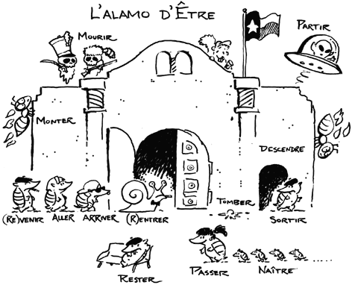
Passé composé- AUXiliary être
All these following verbs are using the auxiliary ÊTRE + their past participle:

Slide 10

Passé composé- AUXiliary être
All these following verbs are using the auxiliary ÊTRE + their past participle:

Slide 11
Passé composé- negation
The negation of the passé composé is formed by placing ne ... pas around the conjugated verb, which, for this past tense, is either the auxiliary AVOIR or ÊTRE
J’ai joué – je n’ai pas joué
il est allé- il n’est pas allé
Be careful with the reflexive verbs, the reflexive pronoun is attached to the auxiliary ÊTRE
Je me suis levé – je ne me suis pas levé
Elle s’est levée – elle ne s’est pas levée

Slide 12
Passé composé-VERBS to memorize
You have to memorize the conjugation of the verbs that you have learned during this course:
Tu as eu (avoir) | Elles ont été (être)
j’ai fini (finir) | nous avons porté (porter)
tu as mangé (-er regular verbs) | vous avez pu (pouvoir)
Il s’est levé (all reflexive verbs tackled in class) | ils ont dû (devoir)
J’ai fait (faire) | Nous sommes allés (es) (aller)
Tu as pris (prendre) | Vous avez mis (mettre)
Elle a bu (boire) | ils ont voulu (vouloir)

Slide 13
Marqueurs temporels/TIME MARKERS
hier | yesterday
hier matin | yesterday morning
hier après-midi | yesterday afternoon
hier soir | yesterday evening
avant-hier | the day before yesterday
il y a quelques jours | few days ago
il y a trois jours | three days ago
le week-end dernier | Last weekend
la semaine dernière | last week
l'année dernière | last year
le mois dernier | Last month

